Slide 1
Escuela Normal de Educación Preescolar
Licenciatura en Educación Preescolar
Ciclo Escolar 2020-2021
Curso: Forma, espacio y medida.
Titular: José Luis Perales Torres
Alumna: Evelin Medina Ramírez -17
Mónica Guadalupe Bustamante Gutiérrez -4
Sandra Luz Flores Rodríguez -19
“La enseñanza de la geometría en el jardín de infantes”
Segundo Semestre
Sección: D
Junio 2021

Slide 2
La enseñanza de la medida en el Nivel Inicial
En el jardín de infantes es frecuente escuchar de los niños expresiones como, por ejemplo: “Yo pateé más lejos”; “mi torre es más alta”; “esta caja pesa como mil kilos”; etc.
Estas expresiones ponen de manifiesto que los niños disponen de un incipiente vocabulario ligado a las mediciones y ciertos conocimientos vinculados a las mismas.

Slide 3
El uso cotidiano que los adultos hacen del vocabulario específico es una de las razones por las cuales los niños comienzan a incorporar conocimientos relativos a las medidas. Por ejemplo, muchas veces se dice en la sala: “falta media hora para tomar la merienda”; “la semana que viene vamos de paseo a la plaza”; etc.

Slide 4
La enseñanza de estos contenidos en el Jardín tiene como principal objetivo que los niños puedan acercarse a las prácticas sociales de la medida y vincular esos conocimientos incipientes con un quehacer matemático, descubriendo para ello los diferentes contextos en los que la medida es una herramienta para resolver situaciones.

Slide 5
En el Nivel Inicial, se pueden plantear algunas situaciones en las que los instrumentos involucren unidades de medida no convencionales (tiras de papel, varillas, etc.), así como otras en las que será necesario enfrentar a los alumnos con la necesidad de medir con unidades convencionales.

Slide 6
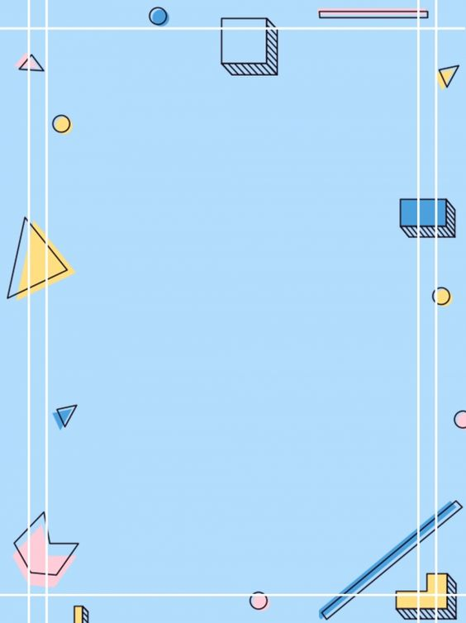
Las mediciones y el uso
social de la medida

Slide 7
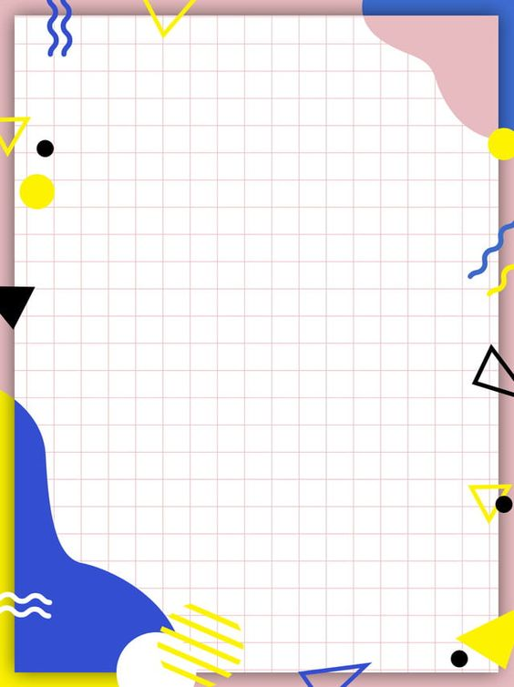
Propiciar situaciones en las que sea necesario medir, coloca a los niños frente a la posibilidad de utilizar unidades de medida pertinentes y reconocer los instrumentos que se usan en las situaciones sociales.
La totalidad de relaciones involucradas en la medición convencional (unidades convencionales, equivalencias, etc.) está lejos de las posibilidades de comprensión de los niños en esta etapa, se los puede iniciar en problemas que involucren la práctica de la medida mediante situaciones ligadas a la comparación de magnitudes. Dicha comparación puede ser: directa, entre aquellos objetos portadores de la magnitud que se considera, por ejemplo, comparar la longitud de dos lápices; o indirecta, por medio de una unidad elegida, que puede ser convencional o no.

Slide 8
Para iniciar a los niños en los procesos sociales de la medición, se deben brindar oportunidades para que puedan vincular aquellos conocimientos que construyeron en el entorno cotidiano con los contenidos de enseñanza y, de ese modo, ampliarlos y cargarlos de sentido.
Los niños pequeños usan con solvencia y en forma indistinta medidas relativas a si mismos, a su tamaño, a lo que ellos creen que es “grande o chico”.

Slide 9
Pensar en situaciones más vinculadas a la relatividad de las magnitudes. Es decir, pensar en situaciones que permitan establecer relaciones del tipo:
• “Joaquín es más alto que yo, pero más bajo que Sebastián”;
• “la biblioteca es más larga que la pared donde hay que ponerla, así que no entra”;
• “el tiempo que tardamos en dar la vuelta al patio es mayor que el que tardamos en recorrer la sala”;
• “la masa para el pan es más pesada que la pasta para hacer bombones”.
Estas relaciones pueden ser promovidas tanto a partir de situaciones especialmente diseñadas para ese fin, como utilizando situaciones cotidianas de las salas en las que las mediciones son necesarias.

Slide 10
Otro momento propicio en el que el maestro puede, desde su intencionalidad, incluir estos contenidos, es cuando los chicos juegan a juegos de puntería (bolos, por ejemplo). Sería interesante que plantee a sus alumnos las condiciones necesarias para poder jugar. Una de estas condiciones es que todos respeten la misma distancia desde donde arrojar la pelota. De este modo, estará poniendo a consideración de sus alumnos el problema de establecer una distancia.
Otras situaciones posibles para desarrollar en el patio son las "carreras de autitos". Se detallan a continuación las características generales de este juego.

Slide 11
ACTIVIDADES DE LA LECTURA

Slide 12
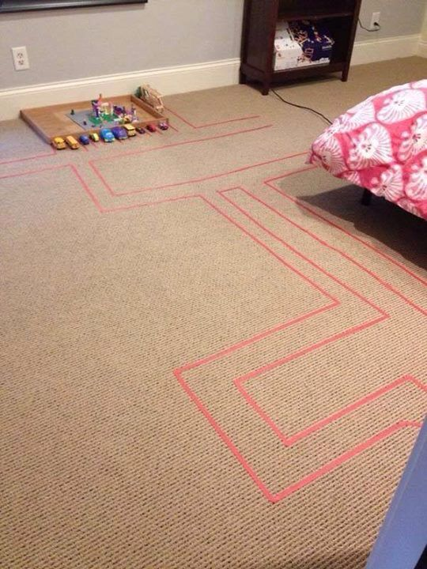
“PISTA DE CARRITOS”
Primer momento Se trata de que los alumnos diseñen las pistas por las cuales harán correr a los autitos en el juego. Deberán cuidar que los trayectos para cada autito sean de la misma longitud. El maestro pide entonces a los integrantes de cada pequeño grupo que “diseñen” las pistas por las que van a correr los autos. Para esto, los niños tendrán que dibujar el recorrido en el papel y usarlo luego en el patio como “plano” para construir la pista utilizando el material que el maestro haya decidido.

Slide 13
Para iniciar a los niños en los procesos sociales de la medición, se deben brindar oportunidades para que puedan vincular aquellos conocimientos que construyeron en el entorno cotidiano con los contenidos de enseñanza y, de ese modo, ampliarlos y cargarlos de sentido. Habrá que plantear problemas que “[...] permitan comenzar a relativizar algunas certezas que los niños pequeños tienen en cuanto a las magnitudes. Los niños pequeños usan con solvencia y en forma indistinta medidas relativas a si mismos, a su tamaño, a lo que ellos creen que es “grande o chico”

Slide 14
“SITUACIONES VINCULADAS A LA MEDICION DEL TIEMPO ”
Los calendarios son un buen recurso para trabajar la organización del tiempo en días, semanas, meses. Sería interesante que los alumnos puedan disponer de una copia del calendario que corresponda al mes en curso entregándoselas cuando se inicia ese mes. Por ejemplo:
ABRIL
DOMINGO | LUNES | MARTES | MIERCOLES | JUEVES | VIERNES

Slide 15
completar los números de los días que correspondan a ese mes, apoyándose para esto en el calendario expuesto en el aula. En esta actividad, es importante tratar de que consulten el calendario solamente para saber a qué día de la semana corresponde el número uno del mes en cuestión. Si se les diera el modelo para completar todos los números, se transformaría en un copiado de números y, por lo tanto, no habría ninguna anticipación respecto de la escritura de los números;32
señalar los días en los que cumple años algún compañero, la maestra, algún fa-miliar, etcétera;
señalar el día en el que se ha decidido hacer algún evento especial: fiesta patria; salida; festejo; visita de alguna persona perteneciente al Jardín o ajena al mismo; realización de un taller de cocina; verificación del crecimiento de una semilla; etcétera.
Sobre calendarios completos, se podrá pedir a los niños que averigüen si todos los meses tienen la misma cantidad de días y de semanas. También, es importante generar reflexiones en torno a que el hecho de que un mes tenga más o menos días que otro no altera la regularidad de domingo a sábado a pesar de que puedan “empezar” en días de la semana diferentes

Slide 16
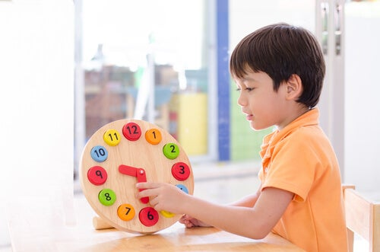
“Medición del tiempo/reloj”
Si en la sala hubiera un reloj, se puede utilizar para que los niños comiencen a descubrir su funcionamiento. Si bien no se espera que los niños de Jardín puedan “leer” un reloj, esto no significa que no puedan plantearse situaciones en las que su uso sea necesario. Por ejemplo:
• “Dentro de cinco minutos, es decir, cuando esta aguja esté en el número tres, vamos a salir al patio, así que por favor empiecen a guardar”.
ACTIVIDAD: carreritas, y tendrán que contar hasta que recorrido termine.

Slide 17
“medición de pesos y capacidades”
Ensalada de frutas Ingredientes 400 g de manzanas 500 g de bananas 250 g de naranjas 250 g de mandarinas 200 g de azúcar 300 cm3 de jugo de naranjas Preparación Pelar las frutas y cortarlas en pequeños trozos. Colocarlos en un recipiente, agregar el azúcar y mezclar bien. Agregar el jugo de naranjas y servir. El primer problema que se puede plantear a los alumnos luego de que la maestra lea la receta es cómo hacer para “medir” cada uno de los ingredientes necesarios. Esta tarea puede realizarse por medio de distintos intermediarios:
• balanza;
• medidores de plástico de volumen y capacidad;
• tazas que equivalgan a 200 g (o 200 cm3 ) por ejemplo.

Slide 18
ACTIVIDADES: medición del tiempo

Slide 19
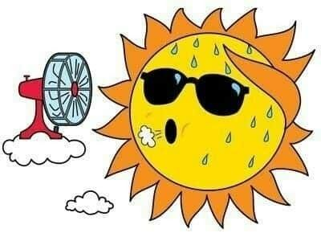
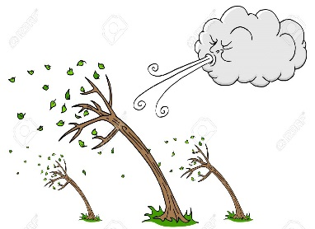
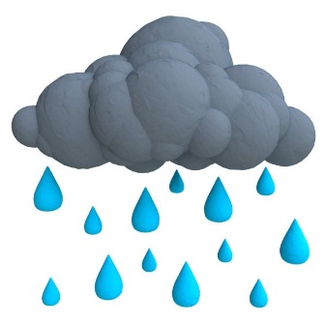
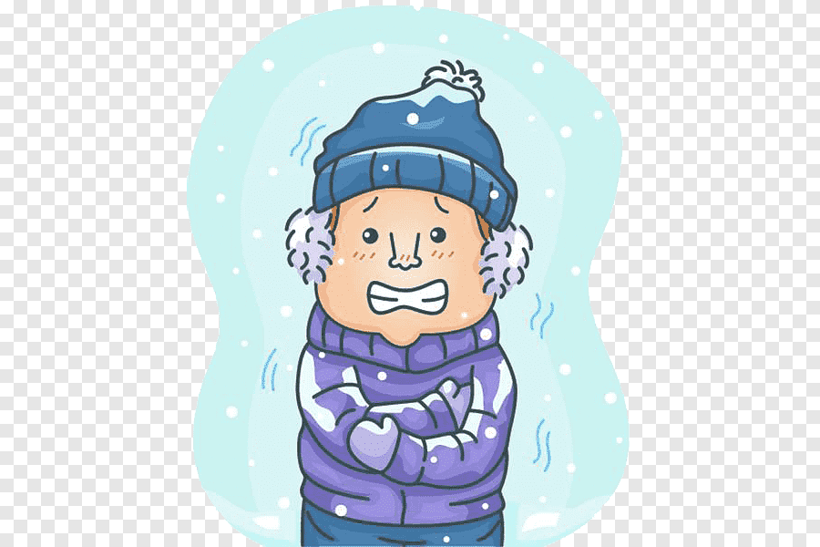
“Mi calendario” encierra la respuesta
Hoy es: LUNES MARTES MIERCOLES JUEVES VIERNES SABADO DOMINGO
El mes es: ENERO FEBRERO MARZO ABRIL MAYO JUNIO JULIO AGOSTO SEPTIEMBRE OCTUBRE NOVIEMBRE DICIEMBRE
Estación es: invierno primavera verano otoño
El color del día es: azul rojo verde morado gris amarillo naranja
El tiempo es:
calor lluvioso viento lluvioso frio

Slide 20
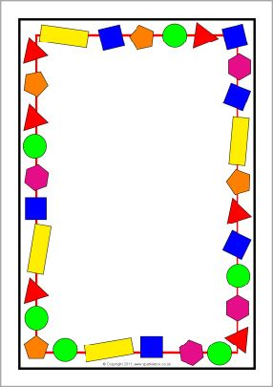
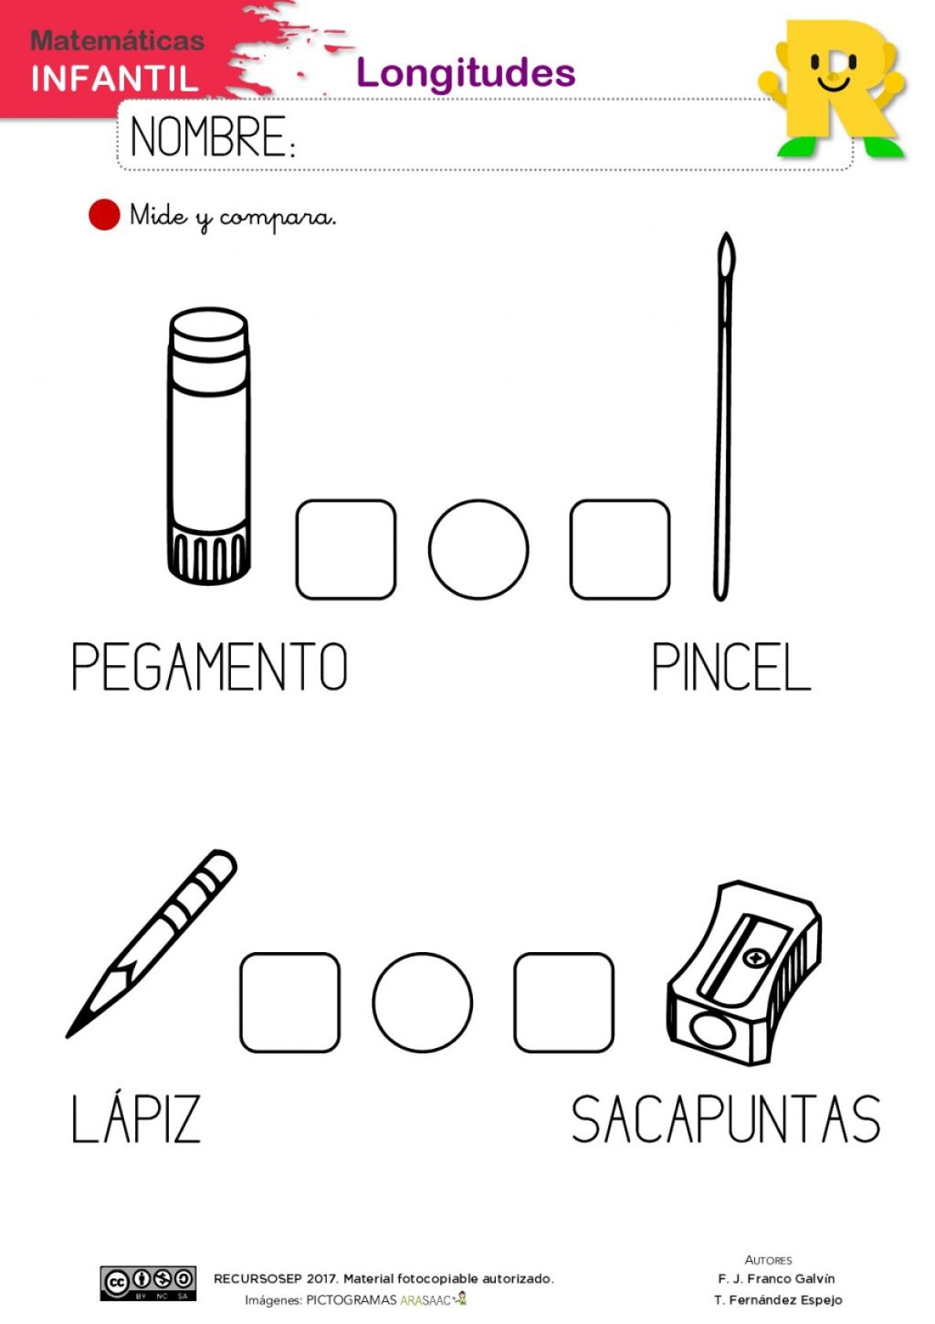
“Longitudes” mide y compra

Slide 21
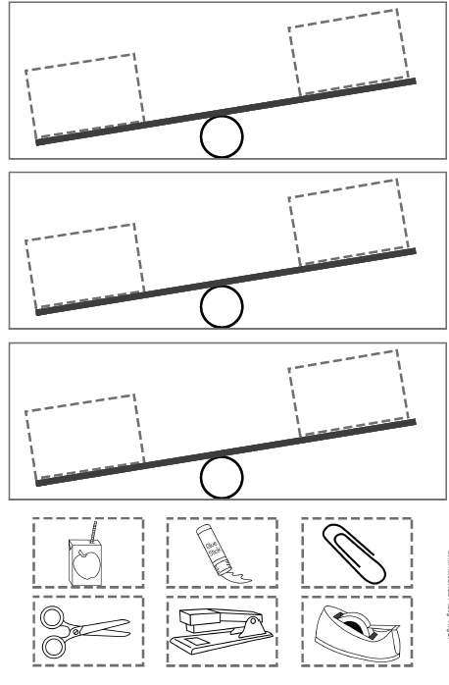
“Medición de peso y capacidades”
Recorta los cuadritos de abajo y colócalos en cada uno de los recuadros de la balanza, acomodándolos del peso mayor al peso menor

